Slide 1

درس: ادبیات کودک و نوجوان
مدرس: دکتر علی اسکندری
نیمسال 2-99-98

Slide 2
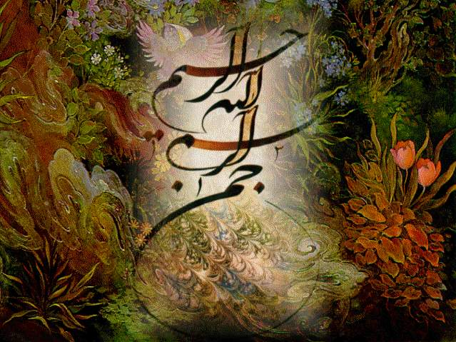

Slide 3
به نام خداوند رنگین کمان خداوند بخشنده ی مهربان
خداوند سنجاقک رنگ رنگ خداوند پروانه های قشنگ
خدایی که آب و هوا آفرید درخت و گل و سبزه را آفرید
خدایی که از بوی گل، بهتر است صمیمی تر از خنده مادر است
خدایا به ما مهربانی بده دلی ساده و آسمانی بده
دلی صاف و بی کینه، مانند آب دلی روشن وگرم ، چون آفتاب
محمود پوروهاب

Slide 4
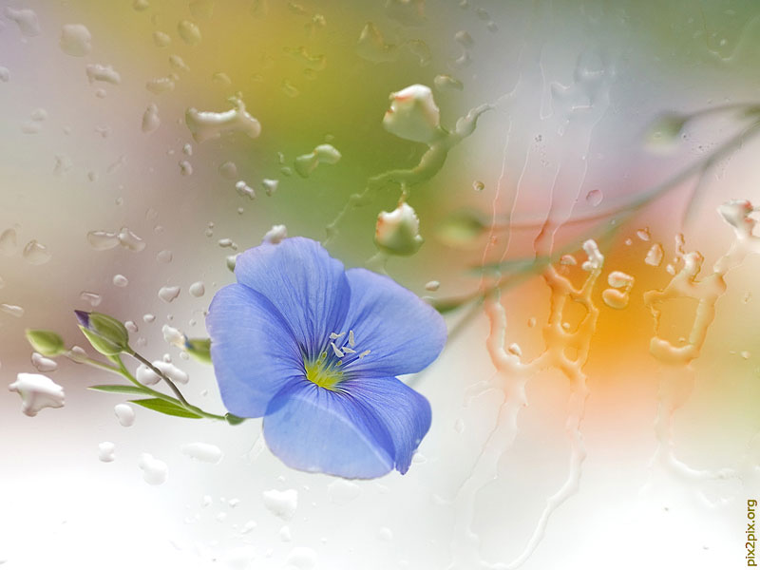
دانشجویان گرامی
سلام؛ سال نو مبارک
با توجه به تعطیلی دانشگاه به دلیل شیوع بیماری کرونا و در راستای عدم ایجاد وقفه در امر آموزش ؛ آموزش مجازی به عنوان تجربه‏ای جدید و استفاده ای بهینه از امکانات و فناوری های نو است.
بنابراین قصد داریم با بهره جستن از این امکان، رئوس مطالب درسی را در قالب پاور پوینت، پی دی اف و صدا در محیط گروههای مجازی ایجاد شده ارائه و به اشتراک بگذاریم.
امید است با همکاری متقابل در این امر توفیقاتی حاصل گردد.
در صورت وجود هرگونه سوال هم زمان با کلاس درسی و بعد از آن، سوال احتمالی ارسال تا پاسخگویی شود . همچنین اعلام نظر و ارسال سوال، بستر لازم برای پرسش و پاسخ دو سویه، تضارب آراء و همفکری را ایجاد خواهد نمود و در نهایت این امر موجب هم افزایی و ارتقاء یادگیری خواهد شد.

Slide 5

روند رشد ادبیات کودکان در ایران
مقدمه:
ایران کشوری کهنسال با دیرینه فرهنگی 6000 ساله تمدن و 2500 سال تاریخ مدون....
روند رشد ادبیات کودکان در ایران به شرح زیر است:

Slide 6
روند رشد ادبیات کودکان در ایران
1- ایران قبل از اسلام

Slide 7
روند رشد ادبیات کودکان در ایران
2-ظهور اسلام تا مشروطیت

Slide 8
روند رشد ادبیات کودکان در ایران
3- از مشروطیت تا دهه شصت

Slide 9
روند رشد ادبیات کودکان در ایران
4-دهه شصت
5- دهه هفتاد
6-دورنمای آینده

Slide 10
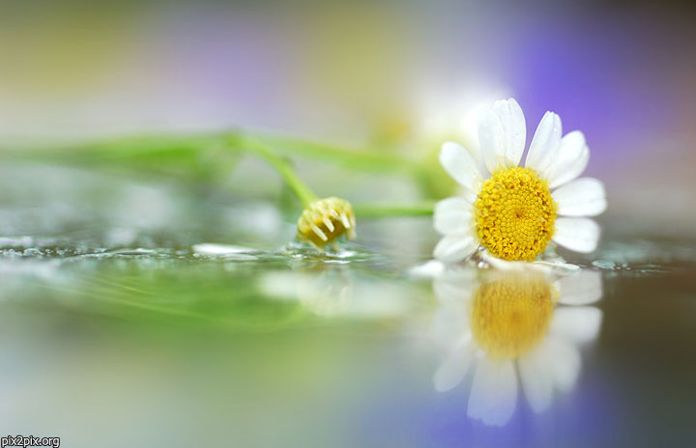
با سپاس از حسن توجه شما و صلوات بر محمد (ص)و آل محمد

